Slide 1
데이터베이스 시스템
데이터베이스 기초와 SQL
2장
Sohyun Park
Dongguk University

Slide 2
목차
1. 데이터베이스 시스템의 개념
2. 데이터베이스와 데이터베이스 관리 시스템
3. 데이터베이스 사용자
4. 데이터베이스 언어
5. Sql Server 소개
6. 데이터 모델
Quiz

Slide 3



1. 데이터베이스 시스템의 개념
데이터베이스 시스템
데이터베이스를 이용하여 데이터를 저장하고 처리하는 시스템
최종 사용자
응용 프로그래머
관리자, DBA
질의 도구
관리 Tool
Java, C++
응용 프로그램
프로그램 코드
SQL
SQL
SQL
SQL
인터넷
DBMS
Database
File
File
File
데이터베이스 서버
<그림 2-1> 데이터베이스 시스템과 사용 환경

Slide 4
1. 데이터베이스 시스템
데이터베이스 시스템
데이터베이스 시스템의 핵심 요소는 데이터베이스와 데이터베이스 관리시스템(DBMS)
데이터베이스: 조직이 관리하는 데이터를 한곳에 체계적으로 모아 놓은 것
DBMS: 모아 놓은 데이터를 관리하고 사용자의 요구를 처리해주는 소프트웨어
데이터베이스 서버: 데이터베이스/DBMS가 설치된 컴퓨터
다수 사용자가 공동 이용을 하려는 목적이 크기 때문에 성능이 좋은 컴퓨터에 설치하여 운영
DBMS
Database
File
File
File
데이터베이스에 저장된 파일들을
‘테이블’이라고 한다.
데이터베이스 서버

Slide 5



1. 데이터베이스 시스템
데이터베이스 시스템
데이터베이스 서버는 인터넷과 같은 네트워크에 연결 되어있고, 네트워크를 통해 들어오는 수많은 사용자들의 요구를 처리
사용자들은 응용프로그램 또는 질의도구, DB관리 툴과 같은 SW를 통해서 DBMS와 의사소통
응용 프로그램(또는 관리도구)이 DBMS에게 요구사항을 전달하는 방식은 SQL이라고 하는 표준화된 언어를 통해 이루어지며, DBMS는 응용 프로그램(또는 관리도구)의 요청 사항을 접수하고, 이를 실행한 결과를 다시 응용 프로그램(또는 관리도구)에게 전달
최종 사용자
응용 프로그래머
관리자, DBA
질의 도구
관리 Tool
Java, C++
응용 프로그램
프로그램 코드
SQL
SQL
SQL
SQL
인터넷
데이터베이스 서버

Slide 6
2. 데이터베이스와 데이터베이스 관리 시스템
데이터베이스 시스템
데이터베이스는 여러 사람이 공유할 목적으로 연관된 데이터를 체계적으로 모아 놓은 저장소(모아 놓은 데이터의 덩어리)
쇼핑몰 관리를 위한 데이터베이스
고객, 상품, 주문 등의 데이터 저장
도서관 관리를 위한 데이터베이스
회원정보, 도서정보, 대여 정보 등이 저장
데이터베이스에 정보를 저장하는 기본 단위는 테이블(table)
데이터베이스는 테이블 들의 집합
쇼핑몰
데이터베이스
도서관
데이터베이스
항공편
데이터베이스
고객
상품
주문
회원
도서
대여
고객
운항
스케줄
예약
<그림 2-2> 여러 종류의 데이터베이스

Slide 7
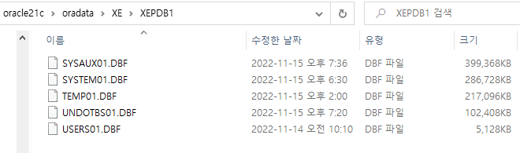
2. 데이터베이스와 데이터베이스 관리시스템
데이터베이스의 구현
보통 물리적인 저장장치인 하드 디스크상에 구현
데이터베이스의 물리적 구현 방식은 DBMS 제품마다 다름
Ex) 특정 폴더에 데이터를 모아 놓을 수도 있고, 하나의 커다란 파일에 작은 파일들을 모아서 저장 할 수도 있음
오라클의 경우는 여러 개의 파일들이 모여서 하나의 데이터베이스로서 역할
database
논리적 데이터베이스
물리적 데이터베이스
<그림 2-3> 오라클에서 물리적 데이터베이스의 구현

Slide 8
2. 데이터베이스와 데이터베이스 관리시스템
시스템 카탈로그 (데이터 사전)
데이터베이스 안에는 사용자가 만든 테이블도 있지만 존재하는 데이터베이스들을 관리하기 위한 정보를 담고 있는 테이블도 있음
어떤 파일(테이블)들이 있는지, 각 파일의 구조는 어떠한지, 사용자는 누가 있는지, 각 사용자의 권한은 무엇인지 등
이러한 정보를 관리하기 위해 만들어진 테이블들을 특별히 시스템 카탈로그 (System catalog) 또는 데이터 사전(Data dictionary)이라고 한다
시스템 카탈로그는 DBMS가 이용하는 정보로서 데이터베이스를 생성하면 시스템 카탈로그도 함께 생성
시스템 카탈로그 = 메타데이터 = 데이터베이스 스키마 = 데이터 사전
쇼핑몰
데이터베이스
고객
상품
주문
사용자 테이블
user
privilege
시스템 카탈로그
<그림 2-4> 사용자 테이블과 시스템 카탈로그

Slide 9
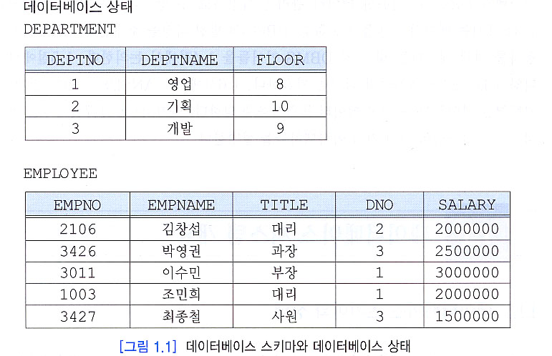
2. 데이터베이스와 데이터베이스 관리시스템
데이터베이스 상태(Database Instance)
특정 시점의 데이터베이스의 내용을 의미하며, 시간이 지남에 따라 계속해서 바뀜
데이터베이스 스키마
DEPARTMENT(DEPTNO, DEPTNAME, FLOOR)
EMPLOYEE(EMPNO, EMPNAME, TITLE, DNO, SALARY)

Slide 10
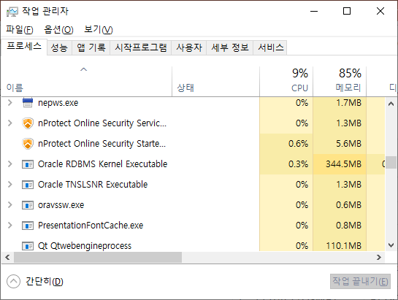
2. 데이터베이스와 데이터베이스 관리시스템
데이터베이스 관리 시스템(DBMS)
DBMS는 데이터베이스를 관리하는 소프트웨어
보통 사용자의 요구를 언제라도 수행하기 위해서 백그라운드 프로세스의 형태로 상시 실행
DBMS는 그 역할과 기능이 매우 복잡하기 때문에 단일 소프트웨어로 구현하기 어렵다.
따라서 각기 다른 기능을 하는 여러 소프트웨어들이 함께 실행이 되면서 DBMS의 역할을 수행
<그림 2-5> 실행 중인 오라클 DBMS 소프트웨어

Slide 11
2. 데이터베이스와 데이터베이스 관리시스템
데이터베이스 관리 시스템(DBMS)
DBMS가 제공하는 서비스
데이터 정의 기능: 사용자로 하여금 데이터베이스를 생성하거나 데이터베이스 내에 원하는 구조의 파일(테이블)을 생성/변경할 수 있도록 지원한다.
데이터 조작 기능: 사용자가 데이터베이스 내의 파일(테이블)에 대해 조회하거나 데이터를 삽입, 수정, 변경, 삭제하는 기능을 제공한다.
데이터 제어 기능: 다수의 사용자가 이용하는 데이터베이스 내의 데이터를 정확하고 안전하게 유지하는 기능을 말한다. 권한이 있는 사용자에 대해서만 데이터베이스로의 접근을 허용하며, 다수 사용자의 요구를 동시에 처리하는 기능(이를 ‘병행수행 제어’라고 한다), 정기적으로 데이터베이스를 백업하고, 데이터베이스에 장애가 발생하면 이를 복구하는 기능을 제공한다.

Slide 12
3. 데이터베이스 사용자
데이터베이스는 다양한 수준의 사용자가 다양한 경로를 통해 이용을 한다. 데이터베이스 사용자는 크게 최종 사용자, 응용 프로그래머, 데이터베이스 관리자로 구분
데이터베이스 사용자
최종 사용자
응용 프로그래머
데이터베이스 관리자
캐주얼 사용자
초보 사용자
<그림 2-6> 데이터베이스 사용자

Slide 13

3. 데이터베이스 사용자
최종 사용자(End user)
이미 구축된 데이터베이스를 ‘이용’하는데 주된 관심이 있음
캐주얼 사용자: 질의어(SQL)를 이용하여 매번 다른 정보를 검색
개발자이거나 기업 내부 사용자인 경우가 많음
DBMS가 제공하는 유틸리티 프로그램을 통해서 실시간으로 SQL문을 입력하여 결과를 확인
매번 다른 SQL문을 사용
초보 사용자: 이미 작성된 프로그램을 통해 동일작업을 주로 반복해서 수행
기업에서 일하는 사무원, 고객 등
사전에 작성된 소프트웨어나 인터넷 사이트를 통해 데이터베이스를 이용
데이터베이스가 존재하는지 조차 인지하지 못하면서 데이터베이스를 이용
ATM
화면
ATM
앱
인터넷
DBMS
은행
Database
<그림 2-7> ATM을 통한 은행 데이터베이스의 이용

Slide 14
3. 데이터베이스 사용자
응용 프로그래머 (Application programmer)
데이터베이스를 이용하는 어플리케이션(앱) 개발자
데이터베이스 앱은 기업에서 이용하는 대규모 정보시스템부터 개인의 일정관리 프로그램까지 그 규모가 다양
자바, C/C++, 파이썬 등의 프로그램 언어를 이용하여 앱을 개발하며, 프로그램 내부에 데이터베이스에 접근하기 위한 질의어(SQL)를 포함
import pymysql conn = pymysql.connect(host='localhost', user='root', password='1234', db='world', charset='utf8') cur = conn.cursor() sql = ″select * from country where continent='Asia'″ cur.execute(sql)
<그림 2-8> 데이터베이스를 이용하는 파이썬 프로그램

Slide 15
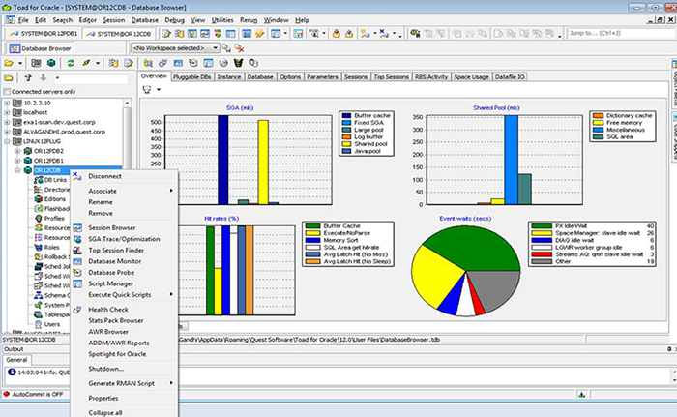
3. 데이터베이스 사용자
데이터베이스 관리자 (DBA; Database administrator)
데이터베이스 시스템의 운영, 관리에 대한 책임을 지고 있는 사용자
데이터베이스에 저장된 정보를 ‘이용’하기보다는 데이터베이스를 설계하고 구축하며, DBMS가 정상적인 성능을 유지할 수 있도록 관리하는 데 관심
DBA는 현장 업무와 데이터베이스에 대한 기술적 지식이 풍부해야 함
전문적인 관리 도구를 이용하여 임무를 수행
<그림 2-9> 데이터베이스 관리도구
(https://www.quest.com/toad/database-administrator.aspx)

Slide 16
3. 데이터베이스 사용자
데이터베이스 관리자 (DBA; Database administrator)
데이터베이스 관리자의 임무 목록
- 데이터베이스 구성 요소 결정 - 데이터베이스 스키마 정의 - 데이터 저장구조와 액세스 방법 결정 - 데이터베이스 보안 및 권한 관리 정책 수립 - 데이터 유효성 검사 방법 수립 - 백업, 회복 절차 결정 - 데이터 무결성 유지 대책 수립 - 시스템 성능 모니터링 및 성능 향상 방안 수립 - 데이터베이스에 대한 새로운 요구사항에 대응, 데이터베이스 재구성 - 데이터베이스 관련 각종 통계 분석 - 데이터 표현과 문서화 표준 설정, 시행

Slide 17
4. 데이터베이스 언어
SQL (Structured Query Language)
데이터베이스를 이용하기 위해서는 DBMS와 사전에 약속된 언어로 소통을 해야 함
관계형 데이터베이스의 언어는 SQL
SQL 언어는 표준화 되어 있어서 DBMS 제품의 종류와 상관 없이 동일한 언어를 이용하여 데이터베이스의 접근이 가능
인간이 사용하는 자연어에 가깝게 설계되어 초보자도 쉽게 이해하고 배울 수 있는 장점
관계형 DBMS에서 자료의 검색과 관리, 데이터베이스 스키마 생성과 수정, 데이터베이스 객체 접근 조정 관리 등을 모두 SQL을 통해서 수행 가능

Slide 18
4. 데이터베이스 언어
SQL 언어의 예
“한국의 인구와 GNP는 얼마인가”
“아시아에 속한 국가들의 GNP 합계는 얼마인가”
“한국인의 기대수명을 80으로 바꾸시오”
select population, GNP from country where name='South Korea' ;
select sum(GNP) from country where continent='Asia' ;
update country set LifeExpectancy = 80 where name='South Korea';

Slide 19
4. 데이터베이스 언어
“’New Stan’ 이라는 신생국의 정보를 추가하시오” (국가코드: NST, 대륙: Asia)
“’New Stan’에 대한 자료를 삭제하시오”
insert into country (code, name, continent) values ('NST', 'New Stan','Asia') ;
delete from country where name='New Stan';

Slide 20
SQL Server
SQL Server 소개 (1/2)
1989년 마이크로소프트는 IBM에 운영체제를 만들어 납품하는 중소기업
서버 운영체제 시장을 장악하려면 대용량 DBMS가 꼭 필요하다는 것과 데이터베이스 시장의 잠재력을 인식함
관련 기술을 보유하지 못해 사이베이스와 합작하여 SQL Server의 초기 버전을 만듦
사이베이스와 라이선스 계약 종료 후 꾸준한 업그레이드에도 불구하고 오라클, DB2 와 같은 큰 기업을 상대하기는 역부족
막대한 자본력을 바탕으로 경쟁사의 최고 인재를 스카웃해서 처음부터 완전히 다시 만든 결과물이 SQL Server 7.0 (1998년) => 대규모 투자의 성과로 대용량 DBMS의 면모를 갖추고 기능적으로 높은 완성도를 보임

Slide 21
SQL Server
SQL Server 소개 (2/2)
새 버전을 발표할 때마다 기능을 추가하고 안정성을 개선 -> 무거워짐
실무 프로젝트를 할 때는 버전에 따라 쓸 수 있는 기능에 차이가 있어 어떤 기능을 어느 버전 이후에 쓸 수 있는지 항상 관심 갖는 것이 중요
데이터베이스는 한 번 선택하면 자주 바꾸기 어려워 새 버전이 나온다고 해서 기업에서 즉시 교체하지 않음
최신 기능이 꼭 필요치 않다면 검증된 버전이 더 나은 경우도 많음
현재 기업에서 가장 많이 쓰는 버전은 SQL Server 2012이며 SQL 문법도 큰 변화가 없어 그 이후의 버전을 기준으로 학습하면 충분

Slide 22
SQL Server
버전 | 특징
7.0 | MS가 단독으로 만든 첫 버전. 대용량 데이터베이스 지원
8.0(2000) | 닷넷, XML 지원, 다중 인스턴스 설치 가능, 인덱싱 된 뷰 지원
9.0(2005) | 스냅샷, 64비트 지원, QA와 EM의 통합, 미러링 지원
2008 | 다중 서버 관리, 병렬 데이터웨어 하우스 구성
2012 | 장애 대처 기능 향상, 데이터 압축
2014 | 메모리 DB 지원
2016 | 메모리 DB 기능 개선, 상시 암호화
2017 | 리눅스 지원, 머신러닝 지원, 파이썬 스크립트 실행
2019(15.x) | 데이터 가상화, 빅데이터 클러스터, 지능형 쿼리

Slide 23
데이터 모델
데이터 모델
현실 세계에 존재하는 데이터, 정보를 컴퓨터 안에 표현하는 방식
사용자의 눈으로 보았을 때 데이터가 어떤 모양으로 보이게 할 것인가(논리적 모델)와 데이터를 물리적으로 저장 할 때 어떻게 할 것인가(물리적 모델)의 문제
계층형 모델, 네트워크 모델, 관계형 모델이 제안됨
데이터 모델
논리적 모델
물리적 모델
데이터가 사용자에게 어떻게 보이도록 할 것인가?
계층형, 네트워크형, 관계형
데이터를 물리적으로 어떻게 저장할 것인가?
제품마다 다름

Slide 24
데이터 모델
계층형 데이터 모델(hierarchical data model)
데이터들이 계층적 구조로 연결되었다고 보는 관점
초기 DBMS 제품에서 많이 채택하던 모델
장점: 구조가 간단하고 데이터의 수정, 검색이 용이
단점: 검색 경로가 한정되고 삽입과 삭제 연산이 매우 복잡
부서
부서번호 | 부서명 | 위치
사원
인턴
사원번호 | 사원명 | 직책
ID | 이름 | 업무 | 계약일
프로젝트
동아리
ID | 프로젝트명 | 기간
ID | 동아리명 | 활동내용

Slide 25
데이터 모델
네트워크 데이터 모델(network data model)
계층형 모델의 단점을 보완한 모델
계층형 모델에서는 하나의 하위정보는 반드시 하나의 상위 정보와만 연결이 되는 반면 네트워크 모델에서는 하나의 하위정보가 여러 개의 상위 정보와 연결이 될 수 있음
하위정보에 대한 접근 경로를 다양하게 만들어서 보다 유연한 정보 검색이 가능
고객
제품
고객번호 | 고객명 | 연락처
제품번호 | 제품명 | 단가
주문
주문번호 | 주문일 | 담당자
주문내역
일련번호 | 수량 | 합계금액

Slide 26
데이터 모델
관계형 데이터 모델 (relational data model)
relation = table
E.F. 커드(Codd)에 의해서 제안됨
정보 또는 데이터간 상하 개념이 존재하지 않는다.
정보/데이터간 상하 관계가 없고 정보/데이터 간에 명시적인 연결 통로도 존재하지 않음
유연한 정보 검색이 가능한 대신 검색 속도는 계층형/네트워크 모델에 비해 떨어질 수 있음
우리가 알고 있는 대부분의 DBMS 제품들(오라클, MS SQL SERVER, MySQL 등)은 관계형 모델을 채택
프로젝트
사원
부서
ID | 프로젝트명 | 기간 | 참여사원
사원번호 | 사원명 | 직책 | 소속부서
부서번호 | 부서명 | 위치
관계형 데이터베이스에서 테이블 간의 연결은 공유 속성(컬럼)을 이용한 조인(join)연산으로 가능하다

Slide 27
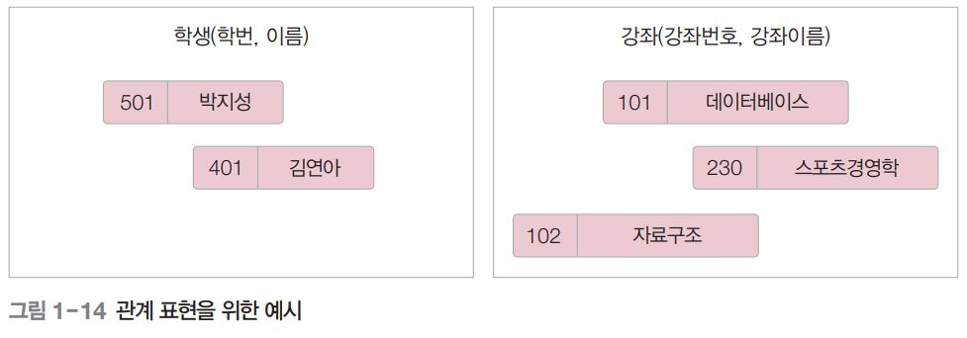
데이터 모델
데이터 모델 구분 기준
데이터 모델을 구분하는 가장 큰 기준 -> 데이터들 간에 관계를 표현하는 방법
예를 들어, 학생정보를 저장하는 테이블과 강좌 정보를 저장하는 테이블이 있는 경우, 박지성 학생이 자료구조를, 김연아 학생이 데이터베이스를 수강한다는 학생-강좌 관계(relationship)를 표현해야 한다고 가정
이를 표현하는 방법은 다음과 같이 세 가지가 있음

Slide 28
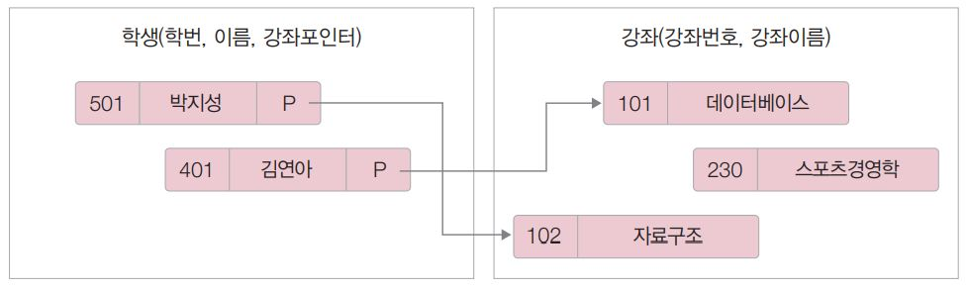
데이터 모델
포인터 사용 : 계층 데이터 모델, 네트워크 데이터 모델
프로그래밍 언어의 포인터 타입을 이용하여 강좌 데이터 y가 저장된 포인터 값 p를 학생 데이터 x에 저장하는 방법
데이터를 직접 찾아갈 수 있어서 프로그램 속도 빠름
포인터를 다루는 프로그래밍을 해야 하기 때문에 응용 프로그램 개발 속도 면에서 느림

Slide 29
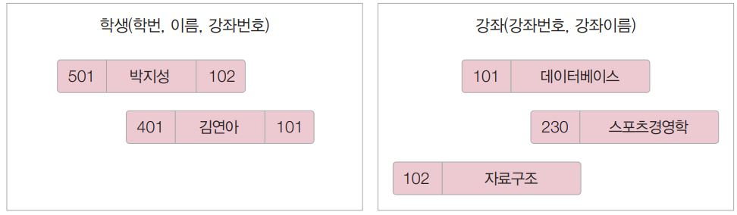
데이터 모델
속성값 사용 : 관계 데이터 모델
강좌 데이터 y의 속성인 강좌번호 값 v를 학생 데이터 x에 직접 저장하는 방법. 데이터를 찾을 때는 강좌번호 값을 이용하여 어떤 강좌를 신청했는지 알아냄
포인터를 사용하는 방법보다 속도는 조금 느리지만, 개념이 쉽고 프로그램 개발이 빠름
관계 데이터 모델을 비롯한 많은 데이터베이스 시스템에서 이 방법을 사용함

Slide 30
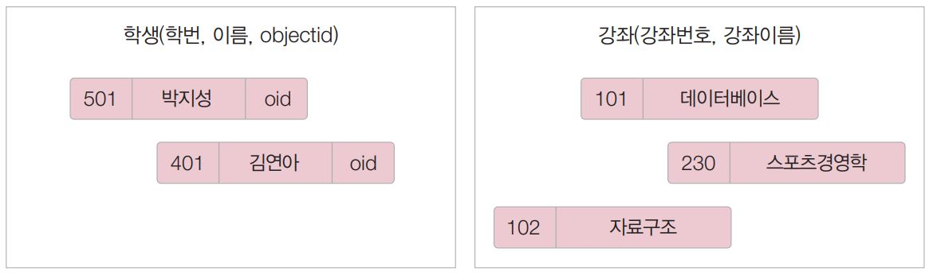
데이터 모델
객체식별자 사용 : 객체 데이터 모델
강좌를 객체 개념으로 보고 강좌 객체의 고유 식별자인 oid를 학생 테이블에 저장하는 방법
객체 데이터 모델에서 사용하며 객체지향 언어의 상속, 캡슐화 등의 개념에 도입

Slide 31
Homework
Submit a report that includes your answer to the quiz (3 point)
Quiz
Describe your understanding of database systems.
What do you think where it is not recommended to use the database?
Given the following relation, indicate database schema and instances.
Deadline
September 19, 2023
ID | Name | Major | Grade | Email
1000 | Tim | Computer | Male | tim@gmail.com
1001 | Sonya | Art | Female | sonya@naver.com
1002 | Brain | Social | Male | brain@yahoo.com
1003 | Natasha | Math | Female | natasha@outlook.com
The student relation
Notes:
데이터베이스 시스템에 대한 이해를 설명합니다. 데이터베이스를 사용하는 것이 권장되지 않는 부분은 무엇이라고 생각하십니까? 다음 관계가 주어지면 데이터베이스 스키마 및 인스턴스를 나타냅니다.

